Slide 1


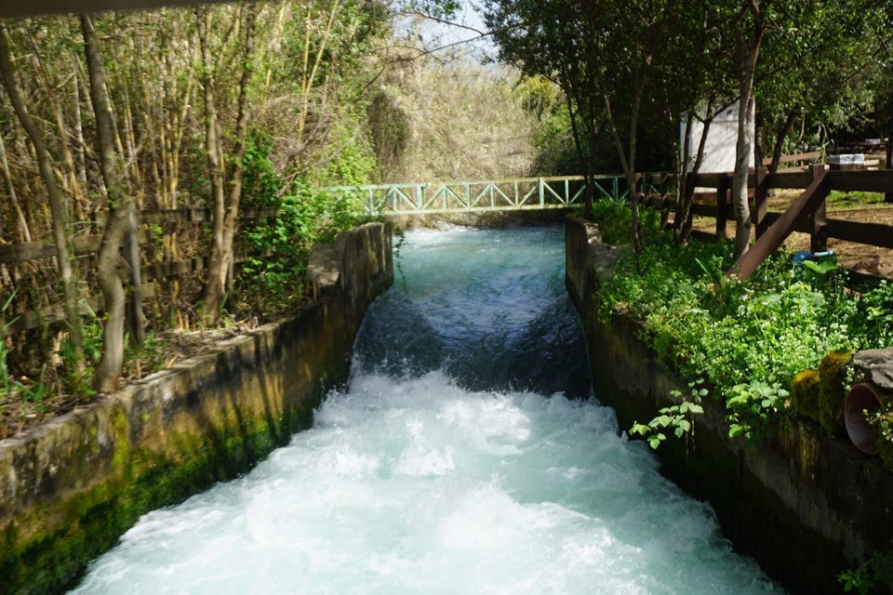
login
sign up
Welcome to vacapp!

Slide 2
login
sign up
Welcome to vacapp!
Sign up
Name:
Email:
דexample@mail.com
Password:
Sign up
or
Continue with google

Slide 3
login
sign up
Welcome to vacapp!
Login
Email:
דexample@mail.com
Password:
Login
or
Continue with google

Slide 4

logout
Your profile
country:
Year of birth:
Status:
save
Notes:
Status, country, religion, gender, kosher, nagish

Slide 5

My posts Add post logout
Hello someone
Find vacation
Advanced
a
Vac type
from
to
Country
Notes:
לחיצה על האייקון משתמשמ בצד ימין העליון של המסך תפתח את תפריט הפעולות.
רכיב החיפוש יוצג כשורה אחת באם המשתמש ילחץ על advanced יפתח החלק של הסינון המורחב. באם הסינון המורחב פתוח ומשתמש לחץ על advanced נעבור לחיפוש המצומצם והחלק של הסינון המתקדם יסגר.

Slide 6
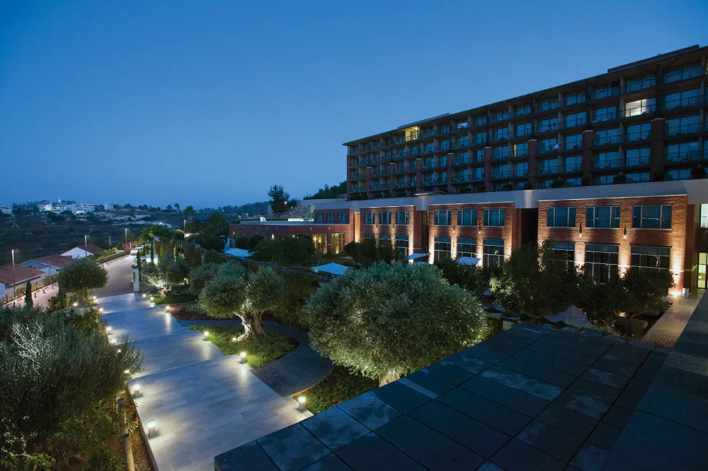
Hello someone
Find vacation
Advanced
Hotel blabla
Hotel blabla
Hotel blabla
Details for example….
Details for example….
Details for example….
4.5 (123)
4.5 (123)
4.5 (123)
Notes:
כך יוצגו התוצאות עבור המשתמש. כל CARD מחזיק תמונה, כותרת, פרטים ודירוג. המספר בסוגריים מציין את כמות המדרגים. באם אין תוצאות יוצג למשתמש no result found.
לחיצה על CARD תוביל להצגה מורחבת שלו.

Slide 7

Hello someone
Find vacation
Advanced
Hotel blabla
Hotel blabla
Hotel blabla
Details for example….
Details for example….
Details for example….
4.5 (123)
4.5 (123)
4.5 (123)
Want a full trip planning?
Our guide here to help you
Notes:
התוספת בשקופית הזו הוא של הצ'אטבוט. לחיצה על האייקון שלו תפתח את החלון לכתוב לו.

Slide 8


The special guide
Which vacation you want to plan?
Type here
Here is the answer
Notes:
לאחר שהמשתמש ימלא את הטקסט בתיבה לה הוא נדרש וילחץ על הכפתור מה שהמשתמש הכניס בנוסף לנתוניי הפרופיל בצורה משורשרת לשרת ומשם לopen api. תשובת הצ'אט תוחזר אל המשתמש בחלק המסך מתחת. כלומר החלק התחתון יופיע רק לאחר חזרת התשובה.

Slide 9
Hotel blabla
Details for example….
4.5 (123)
Add comment/grade
View comments
Notes:
זה המסך שנפתח כאשר נכנסים לcard. ניתן ללחוץ על כפתור הצגת תגובות שיפתח את חלק התגובות מתחת לcard. ניתן ללחוץ על הוסף תגובה או דירוג שיפתח את המסך בשקופית הבאה.

Slide 10
Hotel blabla
Details for example….
4.5 (123)
Grade:
comment
save
cancel
Notes:
במסך יהיה ניתן להזין דירוג מ0 עד חמש ותגובה. יש להזין לכל הפחות דירוג. לחיצה על שמירה או ביטול תחזיר למצב הקודם בשקופית 7

Slide 11
My posts
Hotel blabla
Hotel blabla
Hotel blabla
Details for example….
Details for example….
Details for example….
4.5 (123)
4.5 (123)
4.5 (123)
Notes:
הגעה למסך הזה תתבצע דרך התפריט פעולות בלחיצה על my posts. שיטת ההצגה תהיה כמו במסך החיפוש גם כאן הcards לחיצים.

Slide 12


Hotel blabla
Details for example….
4.5 (123)
Notes:
בהגעה לcard שהמשתמש הינו הבעלים שלו יופיעו שני אייקונים של מחיקה ועדכון. בעת לחיצה על מחיקה יופיע POPUP המוודא שאכן המשתמש מעוניין למחוק את הפוסט. באם המשתמש לחץ על אייקון העריכה הוא שדות המסך יפתחו לעריכה כמו שמופיע בשקופית הבאה.

Slide 13
Update post
Hotel blabla
Details for example….
4.5 (123)
save
cancel
Notes:
לחיצה על שמירה או ביטול תחזיר למצב בשקופית 10. בהנחה והיו שינויים על ידי המשתמש יש לשמור אותם.

Slide 14
Add post
Add picture
title
Details area
save
cancel
Notes:
מסך שמגיעים אליו מתפריט הפעולות בלחיצה על add post. לחציה על ביטול מחזירה למסך הראשי. לחיצה על שמירה שומרת את המידע ומעבירה למסך צפיה בcard.

